Slide 1
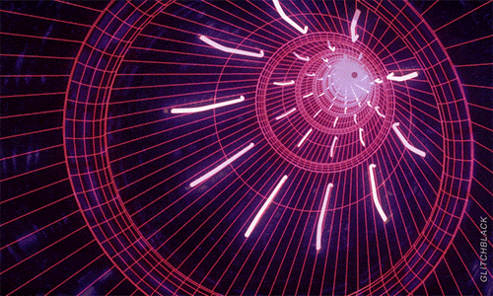
কুরআন শিক্ষার
আসর

Slide 2






Slide 3



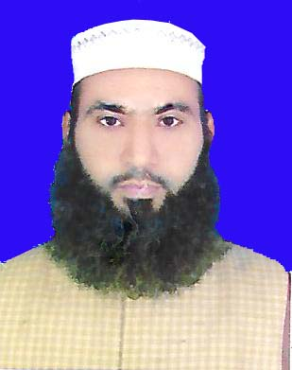
পরিচিতি
মো: ওসমান গনী
কুরআন মাজিদ ও তাজভীদ
তৃতীয় অধ্যায়
৪র্থ পরিচ্ছেদ
২য় পাঠ
পৃঃ নং 14৫-159
সহ-সুপার
ছালেহাবাদ মুহিয়্যুচ্ছুন্নাত দাখিল মাদরাসা
মাধবপুর,হবিগঞ্জ।

Slide 4
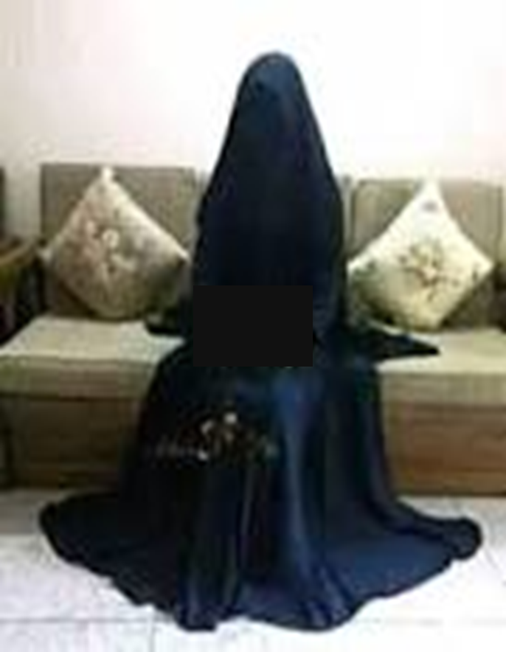
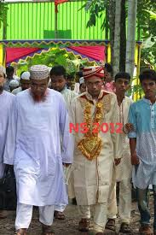
ছবিগুলোর প্রতি লক্ষ্য কর
পূর্ণ পর্দা অবস্থায় একজন মহিলা
চক্ষু নিম্নগামী অবস্থায় কয়েকজন লোক

Slide 5

আজকের পাঠ...
পর্দার বিধান

Slide 6

শিখনফল
এ পাঠ শেষে শিক্ষার্থীরা…
১-পাঠে উল্লেখিত আয়াতসমুহের অনুবাদ করতে পারবে।
২-পর্দা কি? সতর ঢাকার বিধান কুরআন ও হাদিসের আলোকে বর্ণনা করতে সক্ষম হবে।
৩-পাঠ সংশ্লিষ্ট প্রশ্নের সঠিক উত্তর দিতে পারবে।

Slide 7

শব্দার্থ ও তাহকীক জেনে নাও
يَحفَظوا-তারা সংরক্ষন করে।
لا يُبدينَ –তারা প্রকাশ করবে না।
جُيوبِهِنَّ-তাদের বক্ষদেশসমুহ।
بُعولَتِهِنَّ-তাদের স্বামীগণ।
يُخفينَ-তারা গোপন করবে।
يُدنينَ-তারা টেনে নিবে।
لا يُؤذَينَ –তাদেরকে উত্যক্ত করা হবে না।
1-لفظ: يَغُضّوا(يغضّون)
2-صيغة:جمع مذكر غائب
3-بحث: إثبات فعل مضارع معروف,
4-باب: نصر ينصر,
5-مصدر: الغضّ,
6-مادة: غ ض ض,
7-جنس: مضاعف ثلاثى.
8-معنى:
তারা নিচু রাখে।

Slide 8


নিম্নে প্রদত্ত কালেমাগুলোর তাহকীক কর-
لا يُؤذَينَ - يُخفين - لا يُبدينَ

Slide 9

قُل لِلمُؤمِنينَ يَغُضّوا مِن أَبصارِهِم وَيَحفَظوا فُروجَهُم ذلِكَ أَزكى لَهُم إِنَّ اللَّهَ خَبيرٌ بِما يَصنَعونَ
وَقُل لِلمُؤمِناتِ يَغضُضنَ مِن أَبصارِهِنَّ وَيَحفَظنَ فُروجَهُنَّ وَلا يُبدينَ زينَتَهُنَّ إِلّا ما ظَهَرَ مِنها وَليَضرِبنَ بِخُمُرِهِنَّ عَلى جُيوبِهِنَّ وَلا يُبدينَ زينَتَهُنَّ إِلّا لِبُعولَتِهِنَّ أَو آبائِهِنَّ أَو آباءِ بُعولَتِهِنَّ أَو أَبنائِهِنَّ أَو أَبناءِ بُعولَتِهِنَّ أَو إِخوانِهِنَّ أَو بَني إِخوانِهِنَّ أَو بَني أَخَواتِهِنَّ

Slide 10

أَو نِسائِهِنَّ أَو ما مَلَكَت أَيمانُهُنَّ أَوِ التّابِعينَ غَيرِ أُولِي الإِربَةِ مِنَ الرِّجالِ أَوِ الطِّفلِ الَّذينَ لَم يَظهَروا عَلى عَوراتِ النِّساءِ وَلا يَضرِبنَ بِأَرجُلِهِنَّ لِيُعلَمَ ما يُخفينَ مِن زينَتِهِنَّ وَتوبوا إِلَى اللَّهِ جَميعًا أَيُّهَ المُؤمِنونَ لَعَلَّكُم تُفلِحونَ-
يا أَيُّهَا النَّبِيُّ قُل لِأَزواجِكَ وَبَناتِكَ وَنِساءِ المُؤمِنينَ يُدنينَ عَلَيهِنَّ مِن جَلابيبِهِنَّ ذلِكَ أَدنى أَن يُعرَفنَ فَلا يُؤذَينَ وَكانَ اللَّهُ غَفورًا رَحيمًا

Slide 11


নিচের আয়াতখানা অনুবাদ কর-
وَقُل لِلمُؤمِناتِ يَغضُضنَ مِن أَبصارِهِنَّ وَيَحفَظنَ فُروجَهُنَّ وَلا يُبدينَ زينَتَهُنَّ إِلّا ما ظَهَرَ مِنها وَليَضرِبنَ بِخُمُرِهِنَّ عَلى جُيوبِهِنَّ وَلا يُبدينَ زينَتَهُنَّ إِلّا لِبُعولَتِهِنَّ أَو آبائِهِنَّ أَو آباءِ بُعولَتِهِنَّ أَو أَبنائِهِنَّ أَو أَبناءِ بُعولَتِهِنَّ أَو إِخوانِهِنَّ أَو بَني إِخوانِهِنَّ أَو بَني أَخَواتِهِنَّ أَو نِسائِهِنَّ أَو ما مَلَكَت أَيمانُهُنَّ أَوِ التّابِعينَ غَيرِ أُولِي الإِربَةِ مِنَ الرِّجالِ أَوِ الطِّفلِ الَّذينَ لَم يَظهَروا عَلى عَوراتِ النِّساءِ وَلا يَضرِبنَ بِأَرجُلِهِنَّ لِيُعلَمَ ما يُخفينَ مِن زينَتِهِنَّ وَتوبوا إِلَى اللَّهِ جَميعًا أَيُّهَ المُؤمِنونَ لَعَلَّكُم تُفلِحونَ-

Slide 13

হাদিসের আলোকে চক্ষু নিম্নগামী করন:

Slide 14

মুল্যায়ন
১. নিম্নের আয়াতখানা অনুবাদ কর।
يا أَيُّهَا النَّبِيُّ قُل لِأَزواجِكَ وَبَناتِكَ وَنِساءِ المُؤمِنينَ يُدنينَ عَلَيهِنَّ مِن جَلابيبِهِنَّ ذلِكَ أَدنى أَن يُعرَفنَ فَلا يُؤذَينَ وَكانَ اللَّهُ غَفورًا رَحيمًا
২. চোখ নিম্নগামী করা সম্পর্কে একখানা হাদিস বল।

Slide 15


১-পাঠে উল্লেখিত আয়াত ও হাদিস অনুবাদসহ বার বার পড়বে।
২-পর্দা কি? সতর ঢাকার বিধান কুরআন ও হাদিসের আলোকে বর্ণনা করবে।
৩-পাঠ সংশ্লিষ্ট অনুশীলনীর প্রশ্নোত্তরসমুহ ও ঠিক করে নিবে।

Slide 16

সবাইকে ধন্যবাদ

